Slide 1



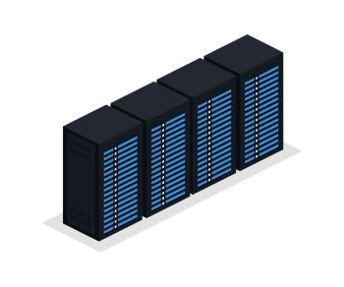
System Diagram
BlockChain
투표 생성
(스마트 컨트랙트)
투표
투표 정보
개인 투표자
계좌 주소
투표 생성자
투표 등록
계좌 주소 요청
Server

Slide 2




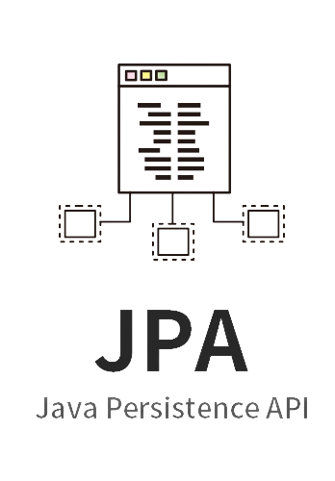





System Structure
FileSystem
../data
../dist

Slide 3
System Structure
FileSystem
../data
../dist

